Slide 1
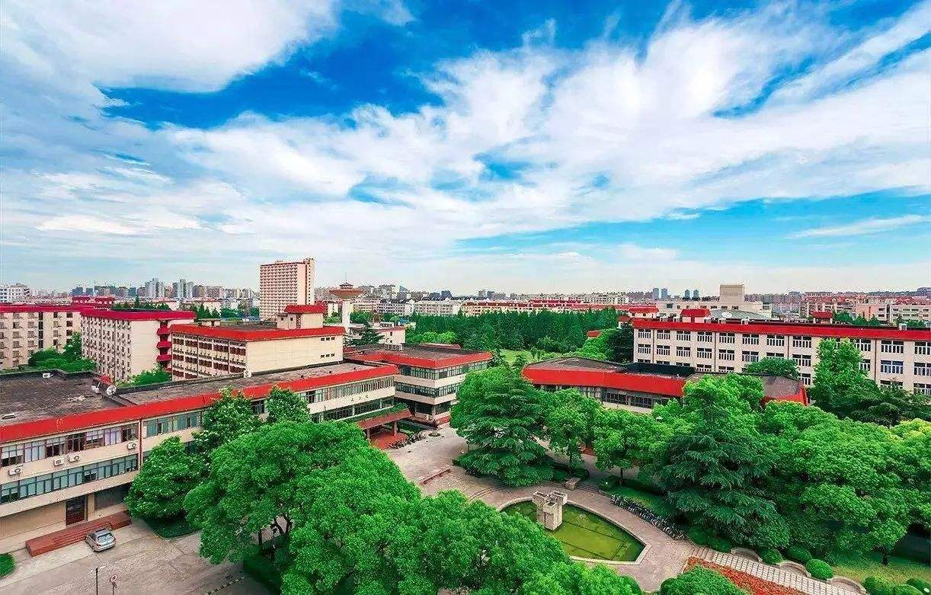
2021
诗情画意——一款AI生成诗歌的美图小程序
汇报人：孙世平
指导老师：刘桦
厚德博学 经济匡时

Slide 2

0 1.
项目背景、目的和意义
目录
Contents
0 2.
文献回顾
目录
Contents
0 3.
研究设计
0 4.
实证分析
0 5.
结论与展望
厚德博学 经济匡时

Slide 3


/ 01
项目背景、目的和意义
项目背景
创新点
厚德博学 经济匡时

Slide 4
/ 01
项目背景、目的和意义
项目背景
创新点

Slide 5
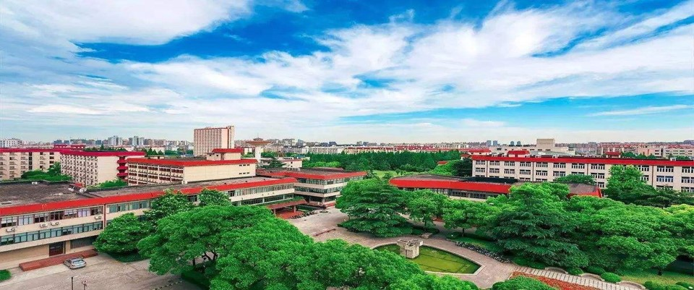
THANK YOU!

